Slide 1
Odborná praxe
International relationships - ISAL
Tomáš Trubka, 28847

Slide 2

PŘEDSTAVENÍ ORGANIZACE
Soukromá vysoká škola na Madeiře, Portugalsko
Zaměření na jazyky, cestovní ruch a řízení lidských zdrojů, ale také finance a účetnictví
Okolo 300 studentů

Slide 3
Náplň praxe
Administrativa - agenda spojená s Erasmus studenty
Výpomoc Erasmus studentům
Práce v marketingovém oddělení
Příprava BIP projektu
Přednášení na středních školách
Asistence při školních akcích

Slide 4
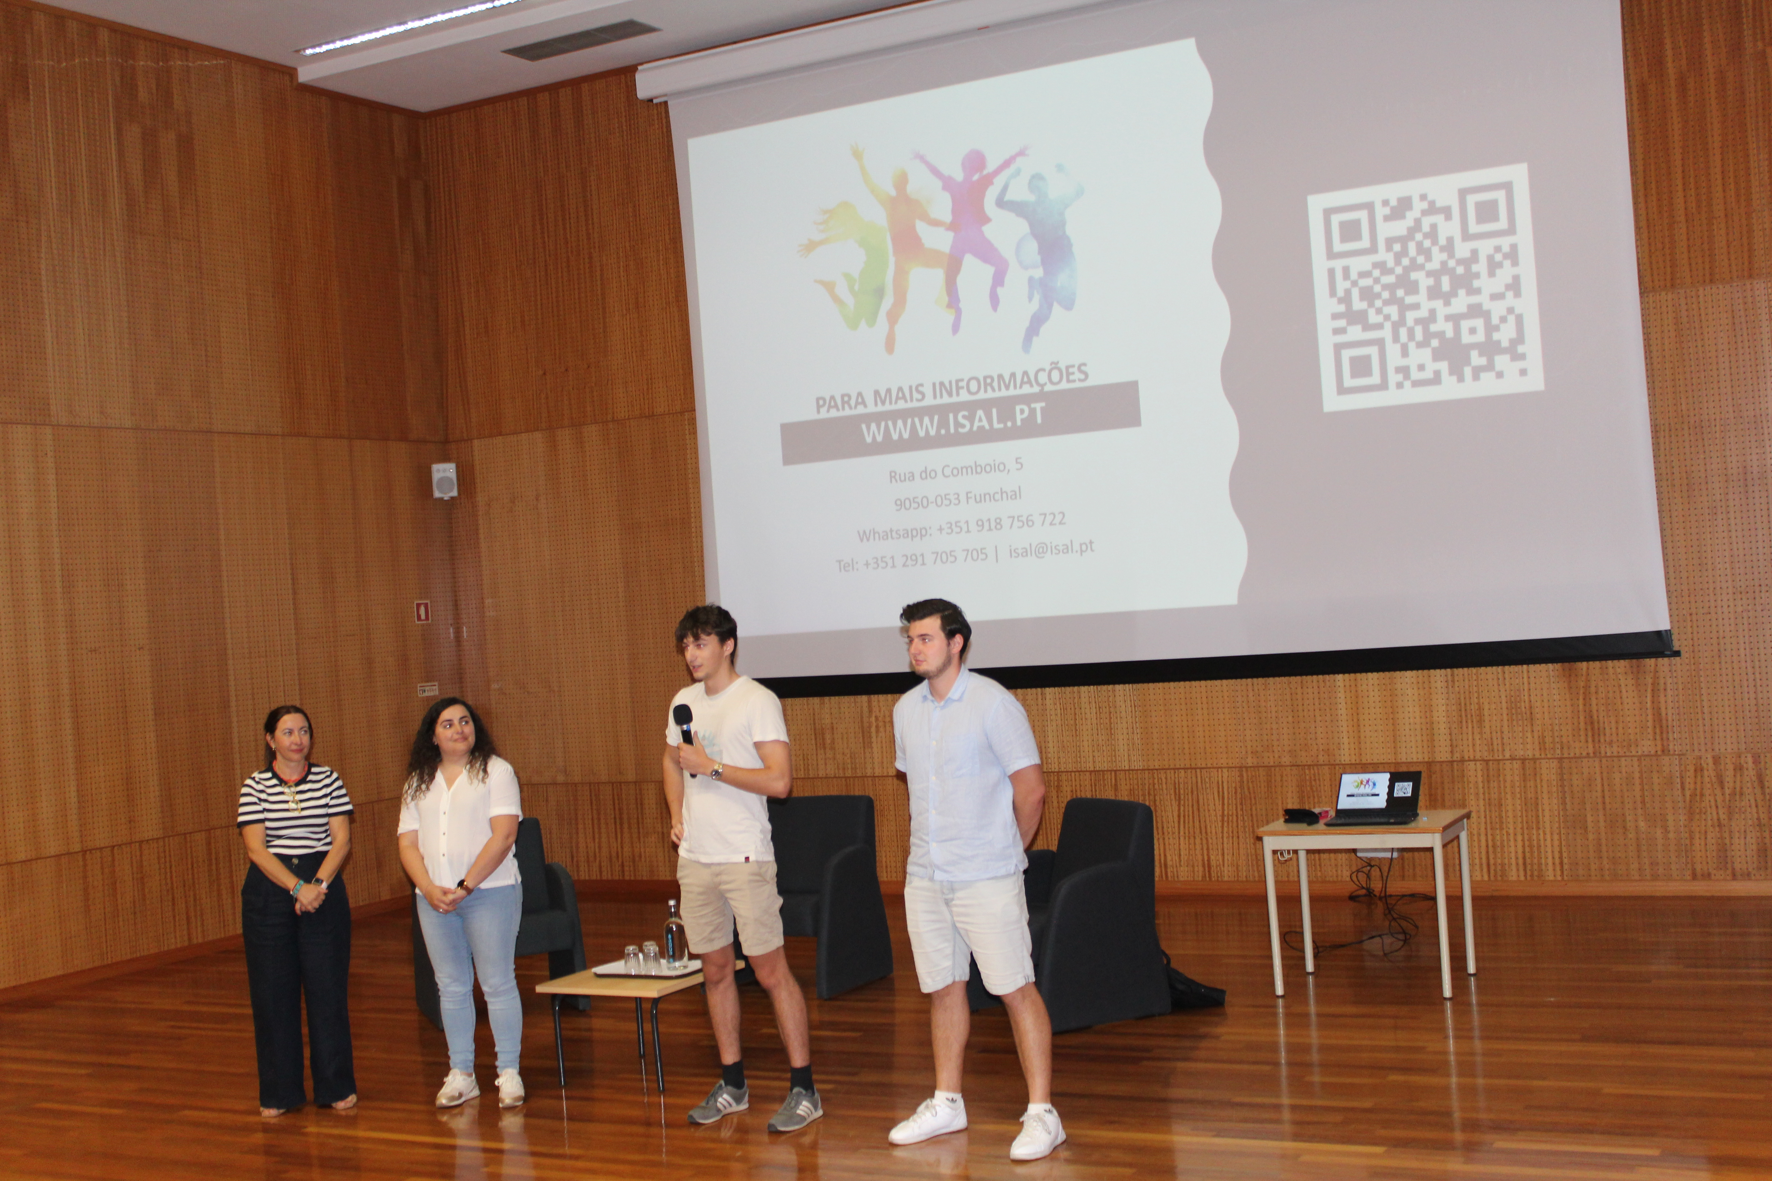
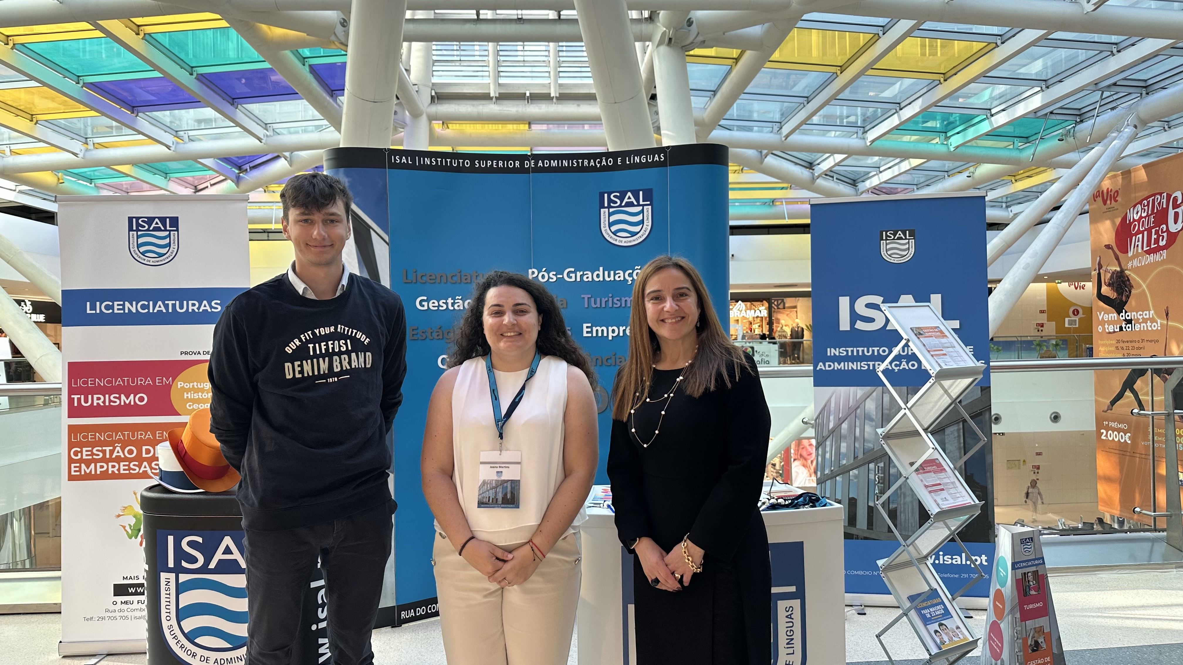
Fotodokumentace

Slide 5
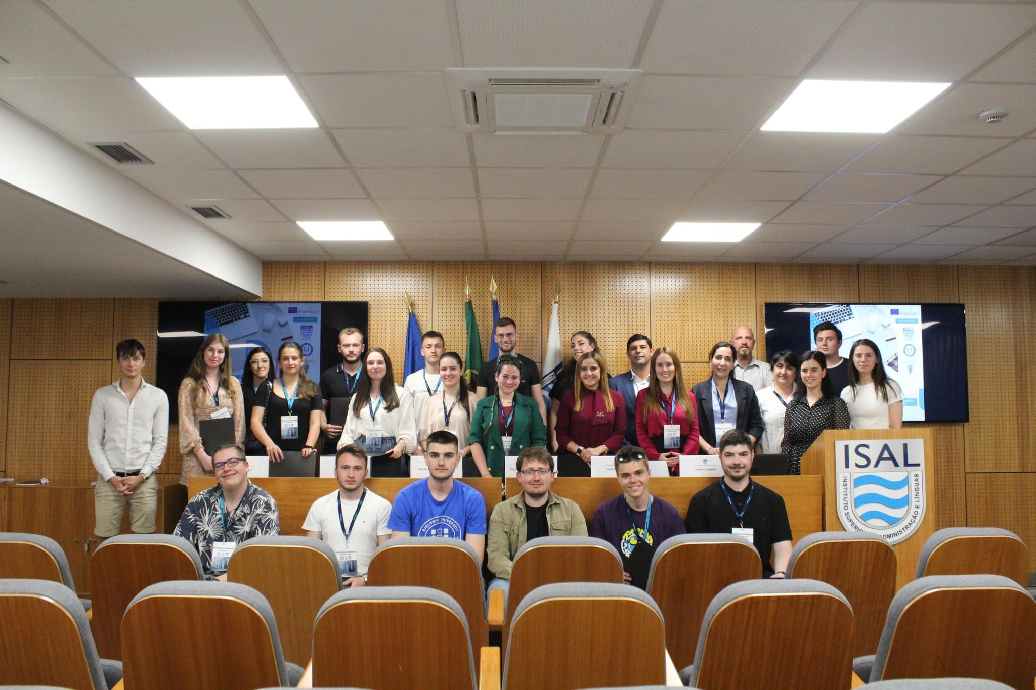
Fotodokumentace

Slide 6
Přínosy praxe
Zlepšení komunikačních a přednesových dovedností
Praktická aplikace marketingu
Kontrola nákladů
Zlepšení organizačních dovedností
Plánování a organizování vzdělávání
Adaptace studentů
Orientace v marketingu

Slide 7
Děkuji za pozornost

